Slide 1


Van Data naar Impact
Een business case format voor datagedreven werken in het Sociaal Domein (e.a. domeinen)

Slide 2

Inhoud
Introductie
Waarom een business case?
Onderdelen van een business case
Resultaten
Reacties van de eindgebruikers

Slide 3
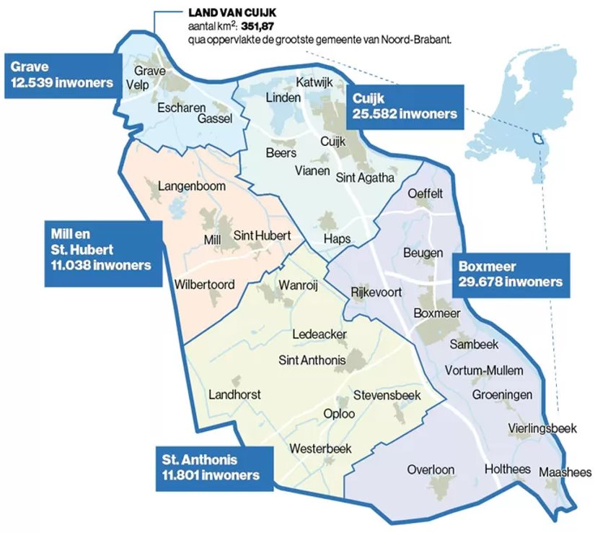
Introductie
Wie zijn wij?
Waar werken wij?

Slide 4
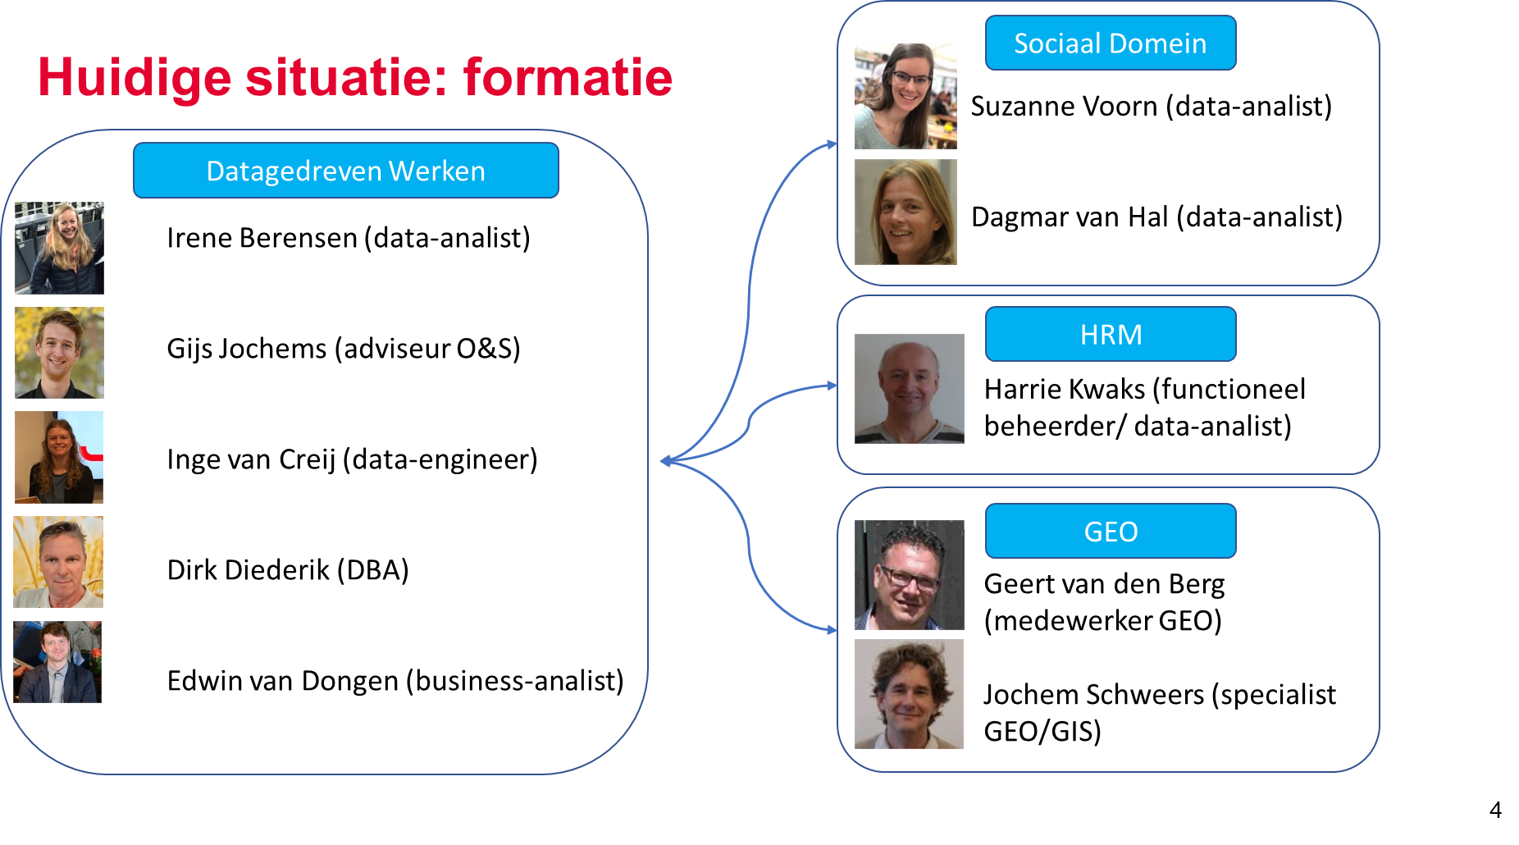
Datagedreven Land van Cuijk
"(Kwantitatief) meer doen op basis van data-analyses, wat leidt tot (kwalitatief) effectievere en efficiëntere dienstverlening. Daarnaast zorgen we voor efficiëntere interne processen."

Slide 5

Mentimeter
Ga naar www.menti.com
CODE = 5859 3725
Notes:
Hoe eet jij je data? - Mentimeter

Slide 6
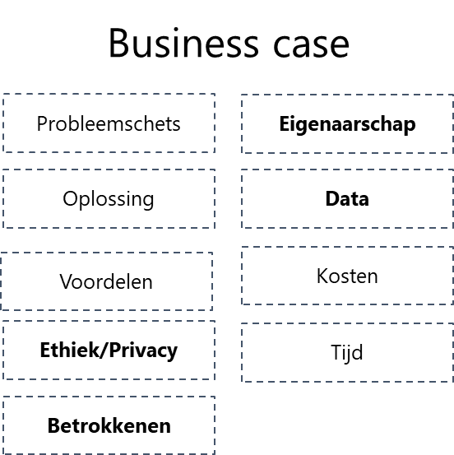
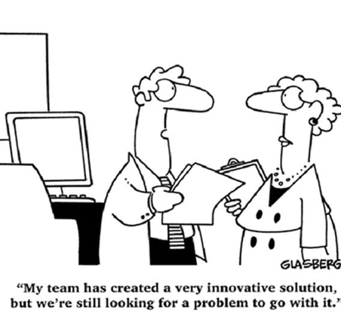
Waarom een business case?
“Mijn team heeft een mooie innovatieve oplossing gecreëerd, maar we zijn nog steeds op zoek naar een probleem dat daar bij past.”

Slide 7



Randvoorwaarden
Betrokkenen
Kosten
Tijd

Slide 8
Mentimeter
Ga naar www.menti.com
CODE = 5859 3725
Notes:
Hoe eet jij je data? - Mentimeter

Slide 9

Probleemschets
Probleem
Oplossing
Voordelen

Slide 10

Psychisch kwetsbaren
Wijkscan
Kwantitatief
Kwalitatief

Slide 11

Nationaal Isolatieprogramma
"Om ervoor te zorgen dat de middelen vooral terecht komen bij de mensen die ze het hardst nodig hebben, wordt gemeenten gevraagd toe te lichten hoe zij met deze middelen de doelgroep gaan bereiken"

Slide 12
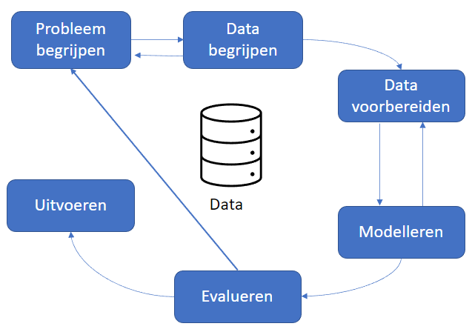
Werkwijze
Data
CRISP-DM
Data Kwaliteit

Slide 13
Mentimeter
Ga naar www.menti.com
CODE = 5859 3725
Notes:
Hoe eet jij je data? - Mentimeter

Slide 14
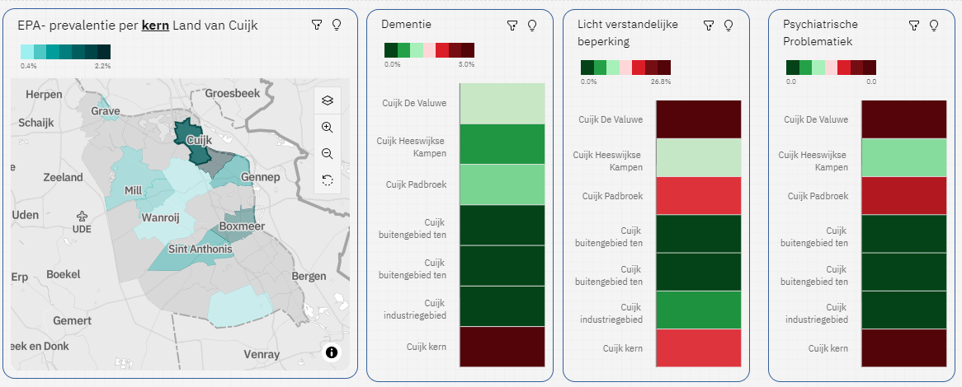
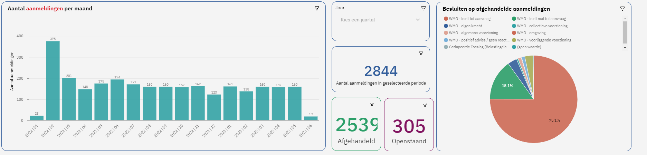
Resultaten Sociaal Domein
Notes:
LJ230725 Monitor wijkscan Land van Cuijk - selectie 5 wijken | Tableau Public
WMO Dashboard Klant cijfers versie 10-5 (landvancuijk.nl)

Slide 15
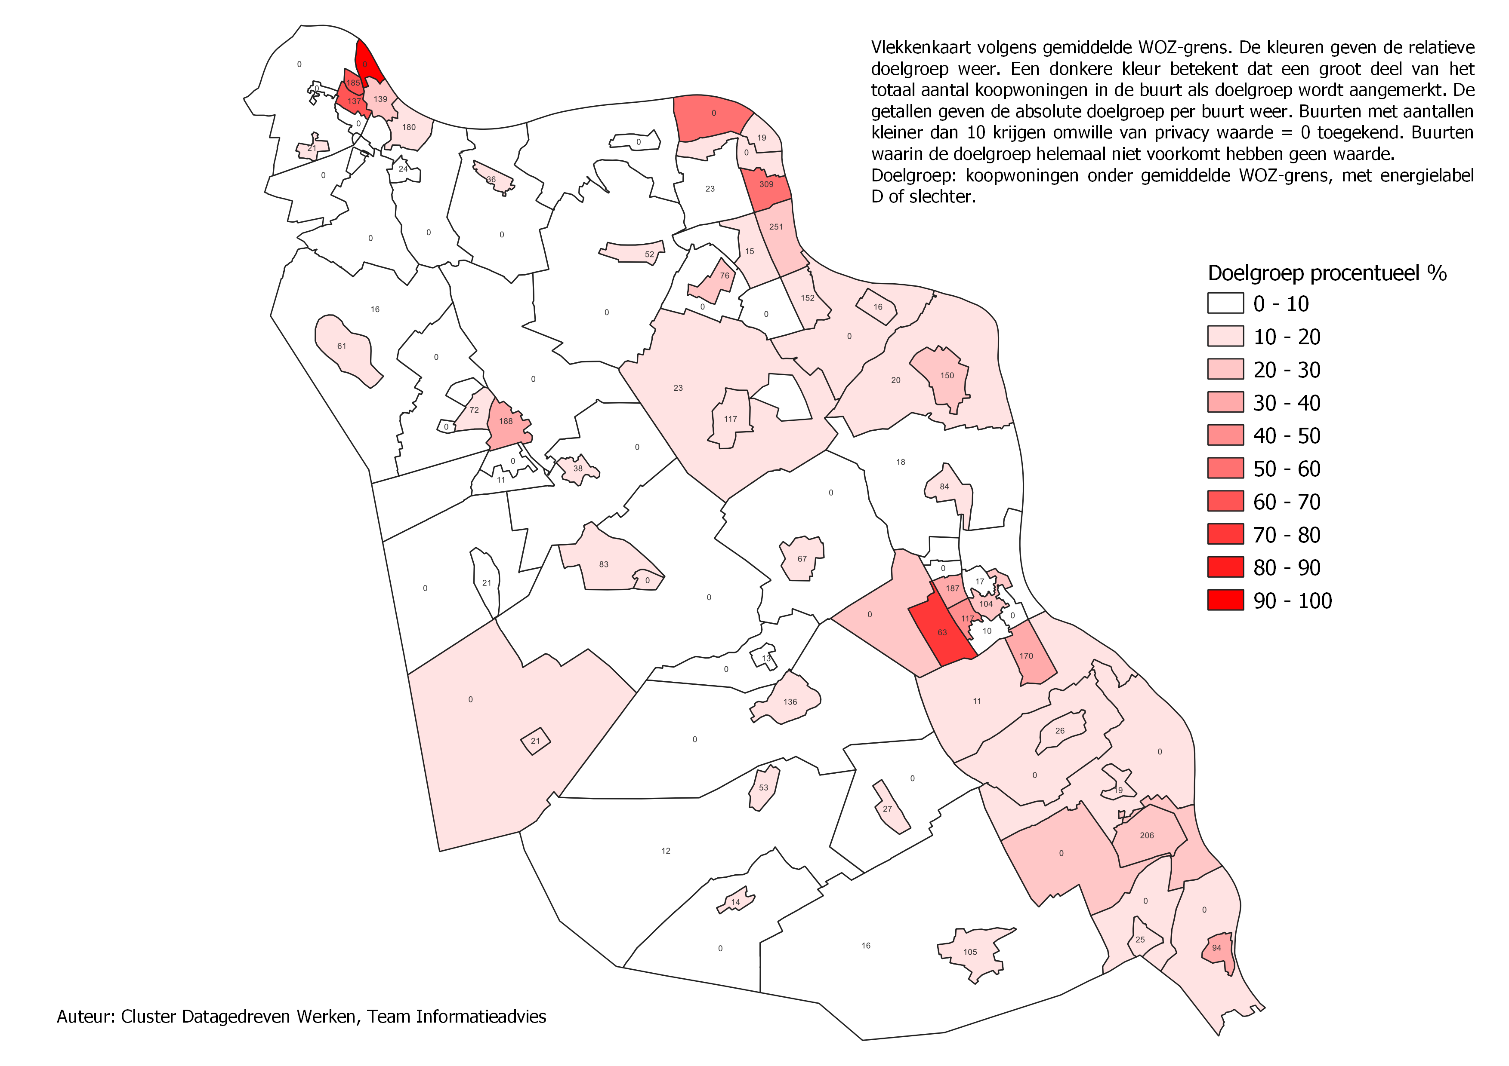
Resultaten Nationaal Isolatieprogramma
… en dan alsnog de vervolgvraag!

Slide 16
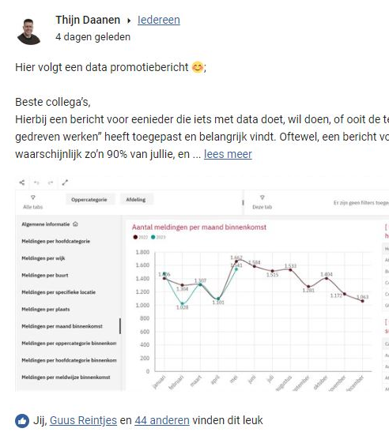
Reacties van de eindgebruikers
"Het dashboard maakt integraal werken mogelijk. We delen onze data met afdelingen die niet met onze eigen applicatie werken, maar wel degelijk iets moeten/kunnen doen met de gegevens."

Slide 17
En ga jij morgen aan de slag met de business case?

